Slide 1
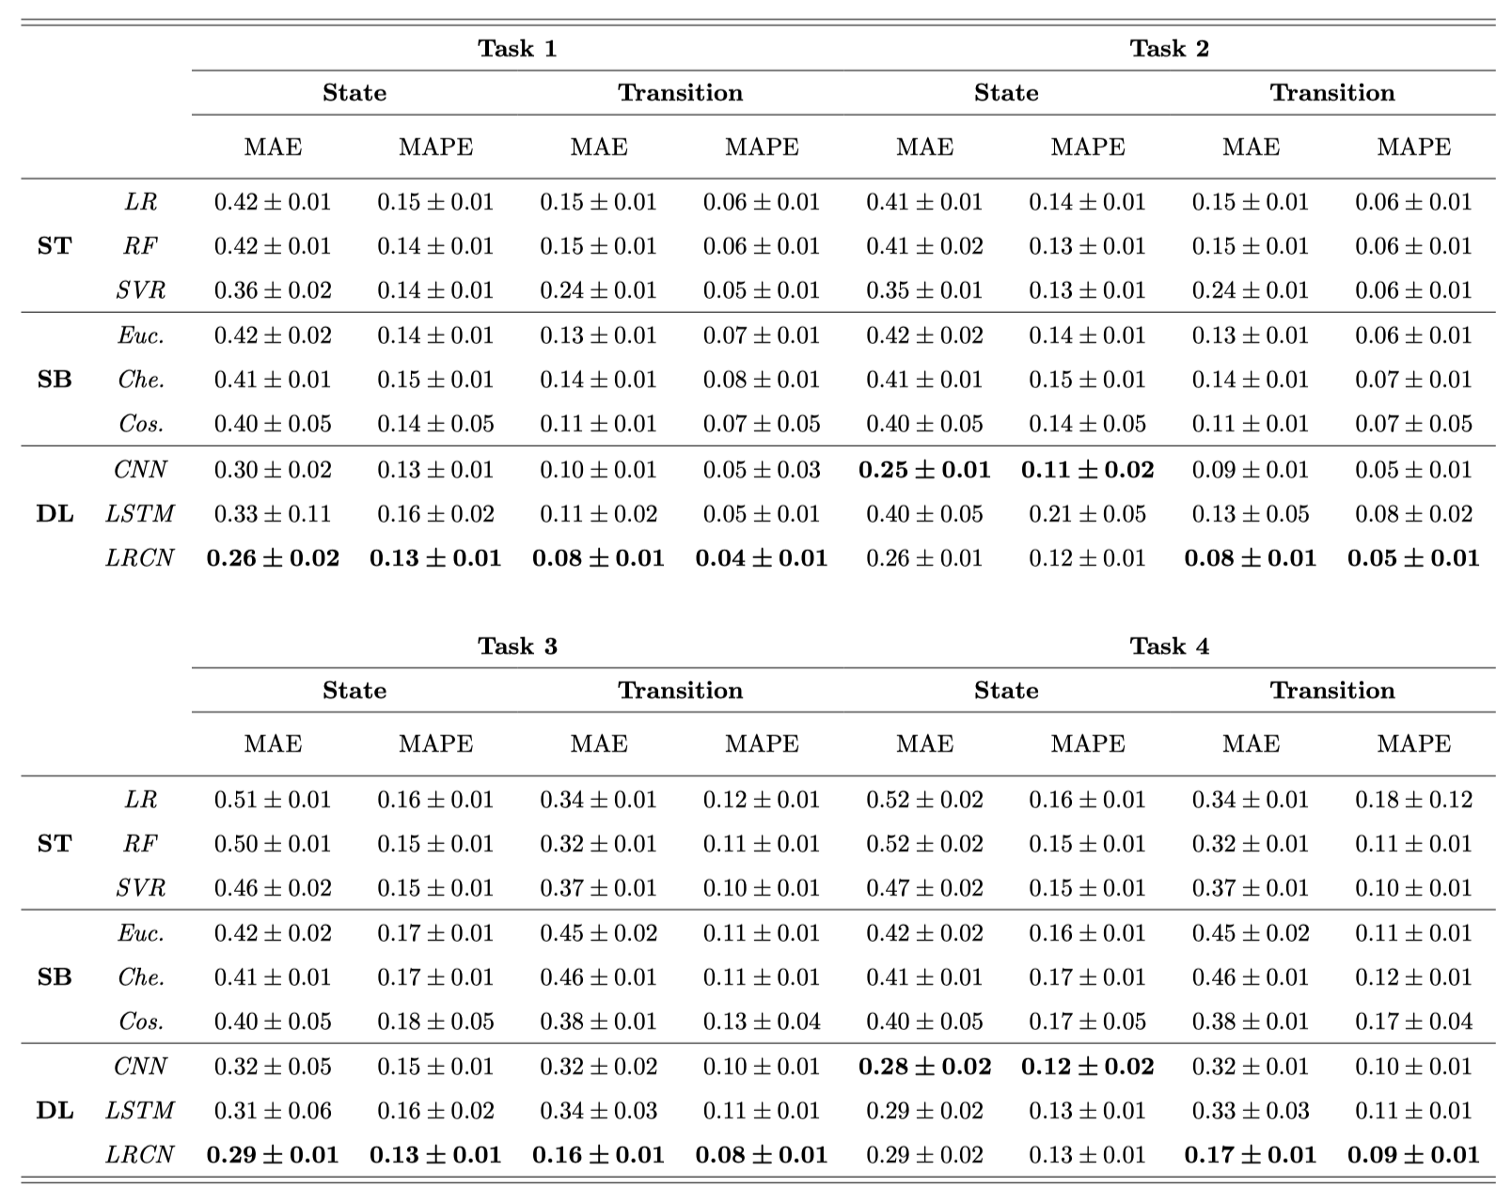
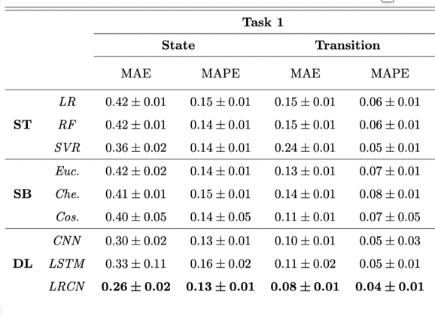

Slide 2
우선 병원 데이터로 실험한 결과만
어떤 결과가 나와야하지?
Polato, Song 참고

Slide 3
 |  | State Prediction |  |  |  |  |  | Transition Prediction
 |  | horizon 1 |  | horizon 2 |  | horizon 3 |  | horizon 1 |  | horizon 2 |  | horizon 3
 |  | MAE | MAPE | MAE | MAPE | MAE | MAPE | MAE | MAPE | MAE | MAPE | MAE | MAPE
Statistical Approach | LR | 0.41±0.01 | 0.14±0.01 | 0.37±0.03 | 0.12±0.01 | 0.38±0.01 | 0.13±0.01 | 0.15±0.01 | 0.06±0.01 | 0.15±0.01 | 0.06±0.01 | 0.15±0.01 | 0.06±0.01
 | RF | 0.41±0.02 | 0.13±0.01 | 0.37±0.02 | 0.13±0.01 | 0.37±0.01 | 0.13±0.01 | 0.15±0.01 | 0.06±0.01 | 0.16±0.01 | 0.06±0.01 | 0.15±0.01 | 0.07±0.01
 | SVR | 0.35±0.01 | 0.13±0.01 | 0.35±0.01 | 0.14±0.01 | 0.33±0.01 | 0.14±0.01 | 0.24±0.01 | 0.06±0.01 | 0.22±0.01 | 0.05±0.01 | 0.2±0.01 | 0.07±0.02
Search-based | Euclidean | 0.42±0.02 | 0.14±0.01 | 0.44±0.02 | 0.12±0.01 | 0.42±0.01 | 0.11±0.01 | 0.13±0.01 | 0.06±0.01 | 0.14±0.01 | 0.07±0.01 | 0.15±0.01 | 0.09±0.02
 | chebyshev | 0.41±0.01 | 0.15±0.01 | 0.43±0.01 | 0.12±0.01 | 0.44±0.01 | 0.13±0.01 | 0.14±0.01 | 0.07±0.01 | 0.11±0.01 | 0.06±0.01 | 0.11±0.01 | 0.07±0.01
 | cosine | 0.4±0.05 | 0.14±0.05 | 0.44±0.05 | 0.12±0.05 | 0.41±0.05 | 0.13±0.05 | 0.11±0.01 | 0.07±0.05 | 0.1±0.01 | 0.07±0.05 | 0.1±0.01 | 0.07±0.05
Deep Learning | CNN | 0.31±0.01 | 0.13±0.19 | 0.28±0.01 | 0.11±0.01 | 0.25±0.01 | 0.11±0.01 | 0.09±0.01 | 0.05±0.01 | 0.07±0.01 | 0.05±0.01 | 0.07±0.01 | 0.04±0.02
 | LSTM | 0.4±0.05 | 0.21±0.05 | 0.39±0.02 | 0.21±0.02 | 0.38±0.02 | 0.19±0.02 | 0.13±0.05 | 0.08±0.02 | 0.11±0.05 | 0.07±0.02 | 0.12±0.02 | 0.07±0.11
 | LRCN | 0.26±0.01 | 0.12±0.01 | 0.22±0.01 | 0.11±0.01 | 0.19±0.01 | 0.09±0.01 | 0.08±0.01 | 0.05±0.01 | 0.06±0.01 | 0.04±0.01 | 0.05±0.01 | 0.04±0.02

Slide 4
 |  | State Prediction |  |  |  |  |  | Transition Prediction
 |  | horizon 1 |  | horizon 2 |  | horizon 3 |  | horizon 1 |  | horizon 2 |  | horizon 3
 |  | MAE | MAPE | MAE | MAPE | MAE | MAPE | MAE | MAPE | MAE | MAPE | MAE | MAPE
Statistical Approach | LR | 1.03±0.18 | 1.2±0.38 | 0.29±0.05 | 0.84±0 | 0.14±0.03 | 0.95±0.07 | 0.45±0.06 | 0.75±0.02 | 0.27±0.06 | 0.81±0.07 | 0.18±0.04 | 2.93±4.18
 | RF | 0.86±0.22 | 0.7±0.01 | 0.25±0.06 | 0.81±0.01 | 0.11±0.02 | 0.87±0.01 | 0.39±0.06 | 0.65±0.01 | 0.2±0.03 | 0.71±0.01 | 0.12±0.02 | 0.78±0.01
 | SVR | 0.53±0.09 | 0.59±0.01 | 0.2±0.03 | 0.8±0.01 | 0.11±0.01 | 0.85±0 | 0.3±0.03 | 0.63±0.01 | 0.21±0.02 | 0.68±0.01 | 0.19±0.01 | 0.68±0.01
Search-based | Euclidean | 0.69±0.12 | 0.77±0.05 | 0.2±0.06 | 0.8±0.05 | 0.08±0.02 | 0.83±0.04 | 0.3±0.07 | 0.79±0.04 | 0.16±0.04 | 0.82±0.05 | 0.1±0.02 | 0.83±0.05
 | chebyshev | 0.67±0.12 | 0.78±0.05 | 0.2±0.03 | 0.8±0.05 | 0.08±0.02 | 0.84±0.06 | 0.29±0.06 | 0.79±0.05 | 0.15±0.04 | 0.81±0.05 | 0.09±0.02 | 0.83±0.04
 | cosine | 0.43±0.1 | 0.93±0.15 | 0.13±0.05 | 0.93±0.13 | 0.05±0.01 | 0.94±0.13 | 0.2±0.05 | 0.93±0.14 | 0.1±0.02 | 0.94±0.12 | 0.06±0.01 | 0.94±0.12
Deep Learning | CNN | 0.44±0.1 | 0.55±0.02 | 0.14±0.03 | 0.74±0.2 | 0.06±0.03 | 0.85±0.3 | 0.19±0.03 | 0.65±0.1 | 0.11±0.02 | 0.98±0.35 | 0.06±0.01 | 0.91±0.11
 | LSTM | 0.45±0.1 | 0.87±0.45 | 0.15±0.03 | 0.95±0.20 | 0.11±0.07 | 0.96±0.15 | 0.21±0.03 | 0.9±0.18 | 0.14±0.06 | 0.96±0.15 | 0.11±0.05 | 0.92±0.20
 | LRCN | 0.44±0.09 | 0.51±0.04 | 0.13±0.04 | 0.66±0.05 | 0.05±0.01 | 0.83±0.02 | 0.19±0.04 | 0.61±0.03 | 0.1±0.02 | 0.82±0.02 | 0.06±0.01 | 0.85±0.14

Slide 5
어떤 결론을 낼 수 있나?
- Horizon이 커질수록 예측 정확도가 떨어짐 (variability가 큰 경우)
 |  | State Prediction |  |  |  |  |  | Transition Prediction
 |  | horizon 1 |  | horizon 2 |  | horizon 3 |  | horizon 1 |  | horizon 2 |  | horizon 3
 |  | MAE | MAPE | MAE | MAPE | MAE | MAPE | MAE | MAPE | MAE | MAPE | MAE | MAPE
Statistical Approach | LR | 2.48±0.09 | 0.60±0.01 | 3.42±0.09 | 0.73±0.01 | 3.27±0.10 | 0.79±0.06 | 3.37±0.12 | 1.31±0.05 | 1.14±0.02 | 0.91±0.01 | 1.01±0.02 | 0.93±0.01
 | RF | 2.46±0.08 | 0.60±0.01 | 3.39±0.12 | 0.72±0.01 | 3.23±0.12 | 0.75±0.01 | 3.33±0.10 | 1.31±0.05 | 1.13±0.02 | 0.91±0.01 | 1.01±0.03 | 0.92±0.00
 | SVR | 2.20±0.03 | 0.60±0.01 | 2.9±0.08 | 0.73±0.01 | 2.57±0.09 | 0.78±0.01 | 3.13±0.06 | 1.31±0.05 | 1.02±0.02 | 0.91±0.00 | 0.86±0.02 | 0.93±0.00
Search-based | Euclidean | 1.39±0.05 | 0.38±0.01 | 1.68±0.07 | 0.42±0.01 | 1.60±0.11 | 0.43±0.02 | 0.79±0.05 | 0.21±0.01 | 0.28±0.02 | 0.29±0.02 | 0.29±0.02 | 0.31±0.01
 | Chebyshev | 1.37±0.05 | 0.38±0.01 | 1.72±0.07 | 0.43±0.01 | 1.69±0.09 | 0.45±0.01 | 0.81±0.05 | 0.22±0.01 | 0.29±0.01 | 0.31±0.02 | 0.30±0.02 | 0.33±0.01
 | Cosine | 1.47±0.05 | 0.39±0.02 | 1.73±0.06 | 0.44±0.00 | 1.64±0.07 | 0.43±0.01 | 0.82±0.05 | 0.22±0.01 | 0.29±0.02 | 0.29±0.01 | 0.29±0.02 | 0.31±0.01
Deep Learning | CNN | 1.21±0.05 | 0.37±0.01 | 1.65±0.08 | 1.14±1.26 | 1.62±0.09 | 0.58±0.04 | 1.21±0.03 | 0.34±0.04 | 0.25±0.01 | 0.48±0.07 | 0.26±0.00 | 0.43±0.02
 | LSTM | 1.11±0.05 | 0.45±0.19 | 1.4±0.05 | 0.58±0.12 | 1.36±0.05 | 0.59±0.04 | 0.88±0.04 | 0.29±0.02 | 0.21±0.01 | 0.94±0.86 | 0.22±0.02 | 0.52±0.22
 | LRCN | 1.31±0.05 | 0.43±0.02 | 1.76±0.07 | 0.53±0.02 | 1.78±0.08 | 0.67±0.06 | 1.47±0.06 | 0.44±0.03 | 0.30±0.01 | 0.48±0.04 | 0.31±0.05 | 0.47±0.06
Notes:
어떤 결론을 낼 수 있나?
일부 데이터의 경우 성능의 향상. 하지만 다른 데이터는 성능의 하락. 차원의 저주 (overfitting, 관련 정보 찾아서 썰풀기)
컴퓨테이션 타임의 증가 (training + predicting)
하지만 특수한 경우 예측 성능이 좋지 않음 ((예를 들어, HD state의 performance 값은 variance가 매우 큼. Horizon이 쪼개지면 트레이닝 데이터가 줄어들고 따라서 효과적으로 다루지 못함)
Deep learning 기반의 기법들이 꾸준히 좋은 성능을 보임

